Slide 1
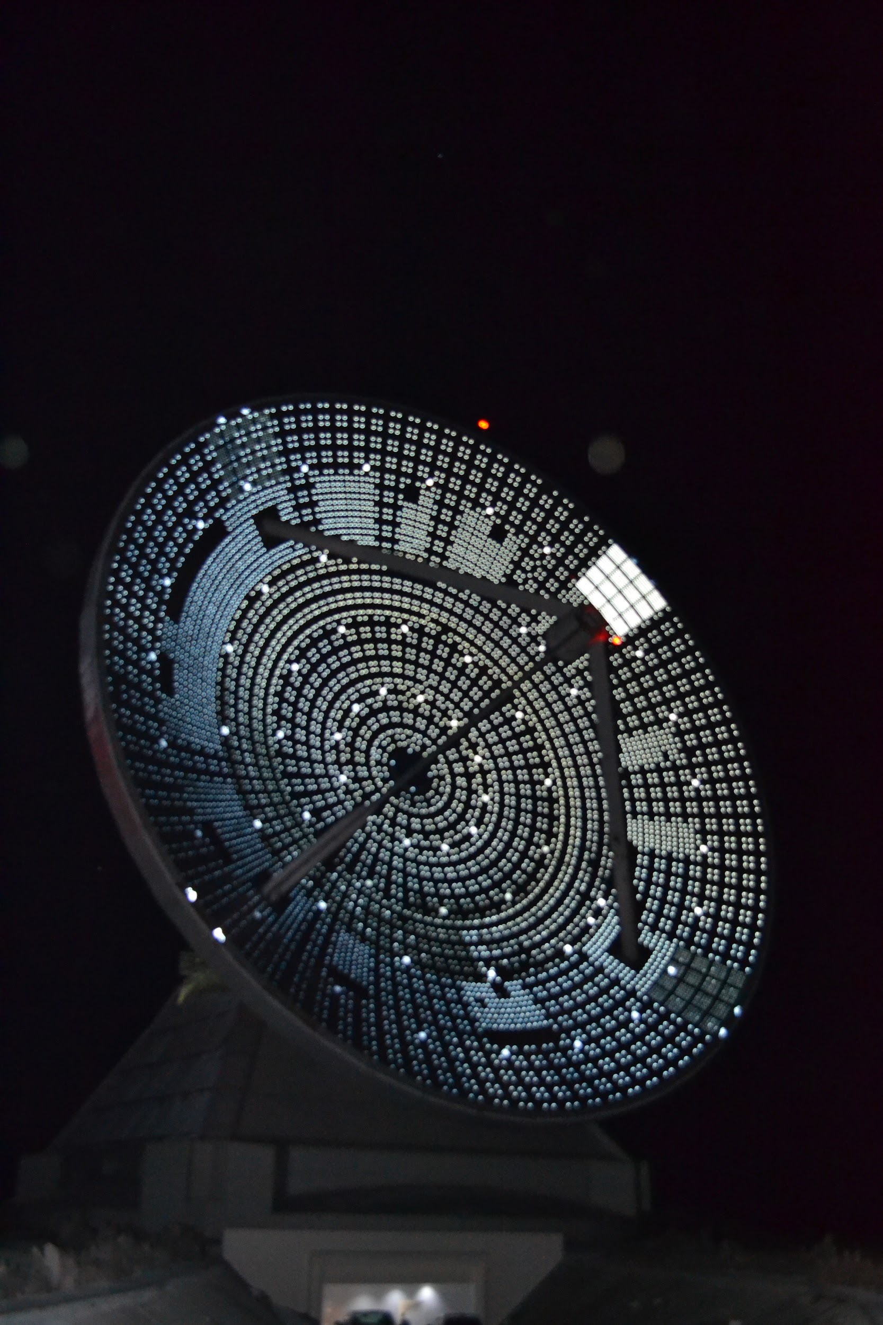
INTRODUCCIÓN A PYTHON
Dr. David O. Sánchez-Argüelles
VIAI 2022
domars@inaoep.mx
Oficina 5302

Slide 2
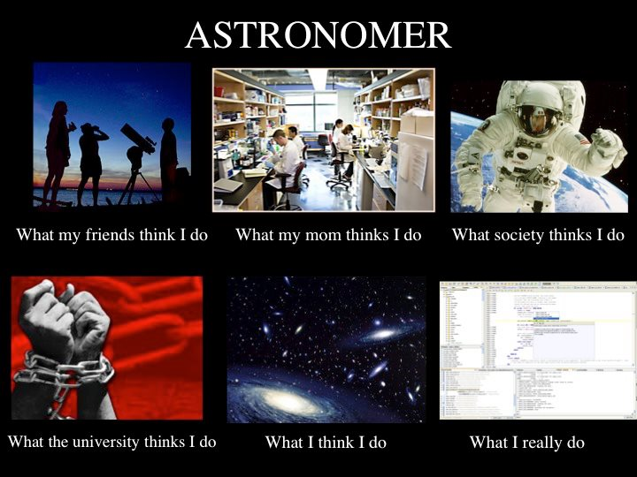

Slide 3
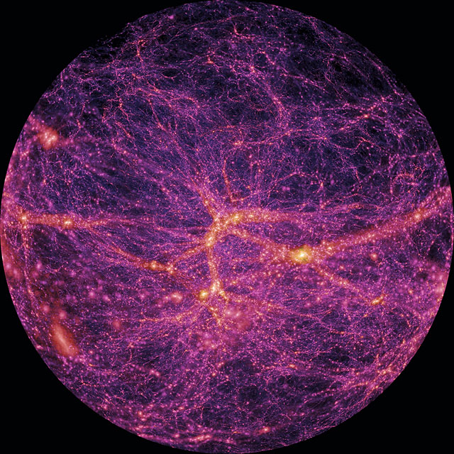
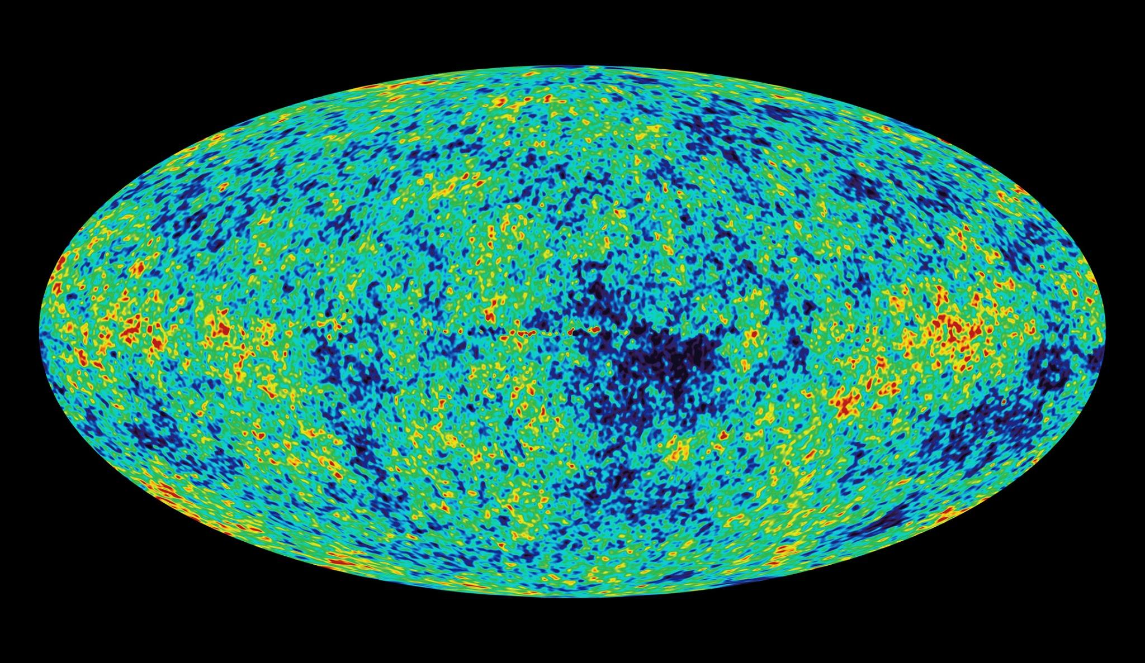
Motivación
Simulación Aquarius
Partículas: 1.5 billones
Volumen: 1Gpc³ h⁻¹
Mapa del CMB de WMAP
Pixeles: 3 millones
Fluctuación promedio ~10⁻⁵

Slide 4
Nociones básicas de programación

Slide 5
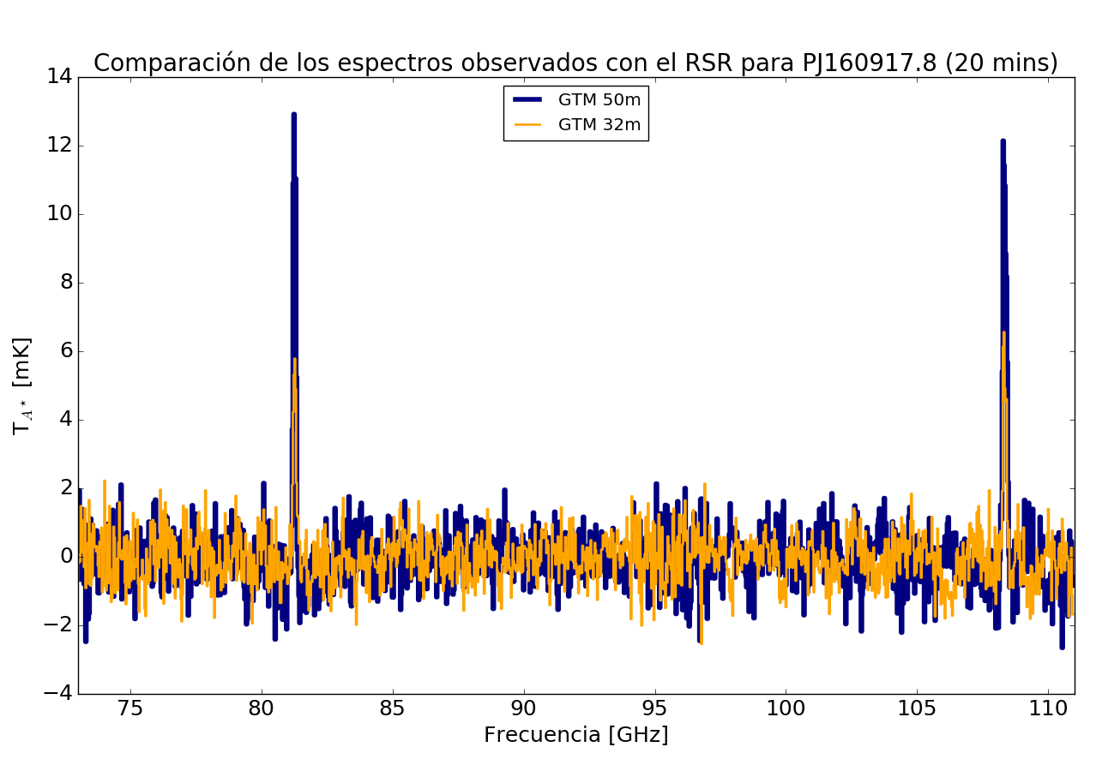




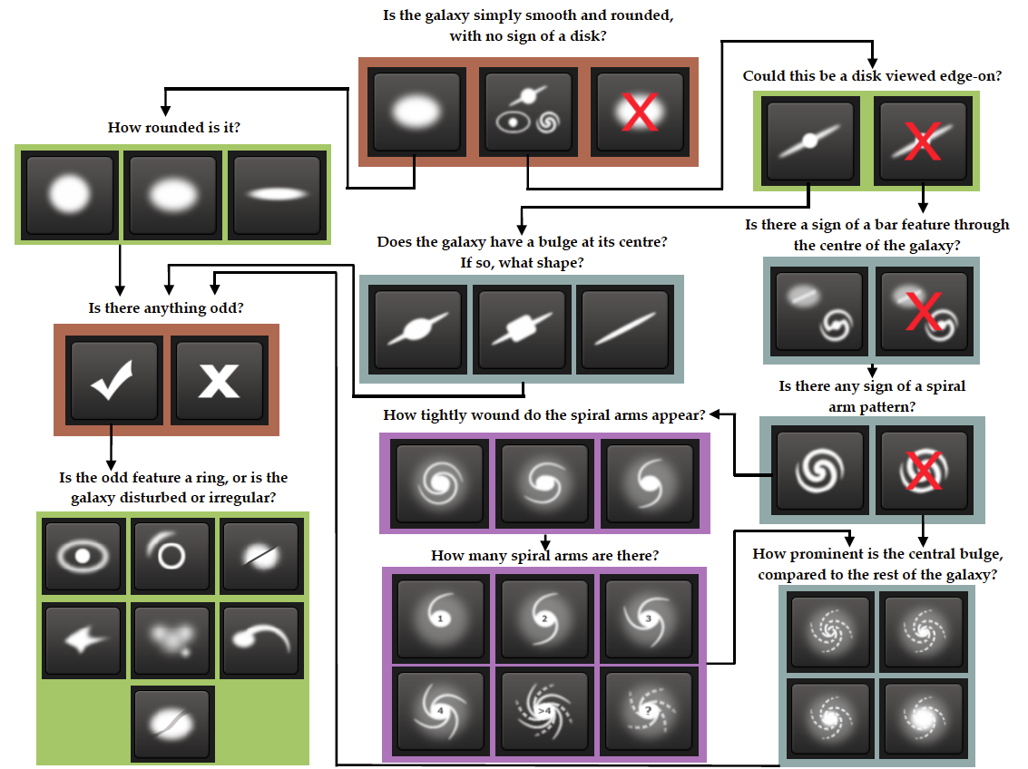
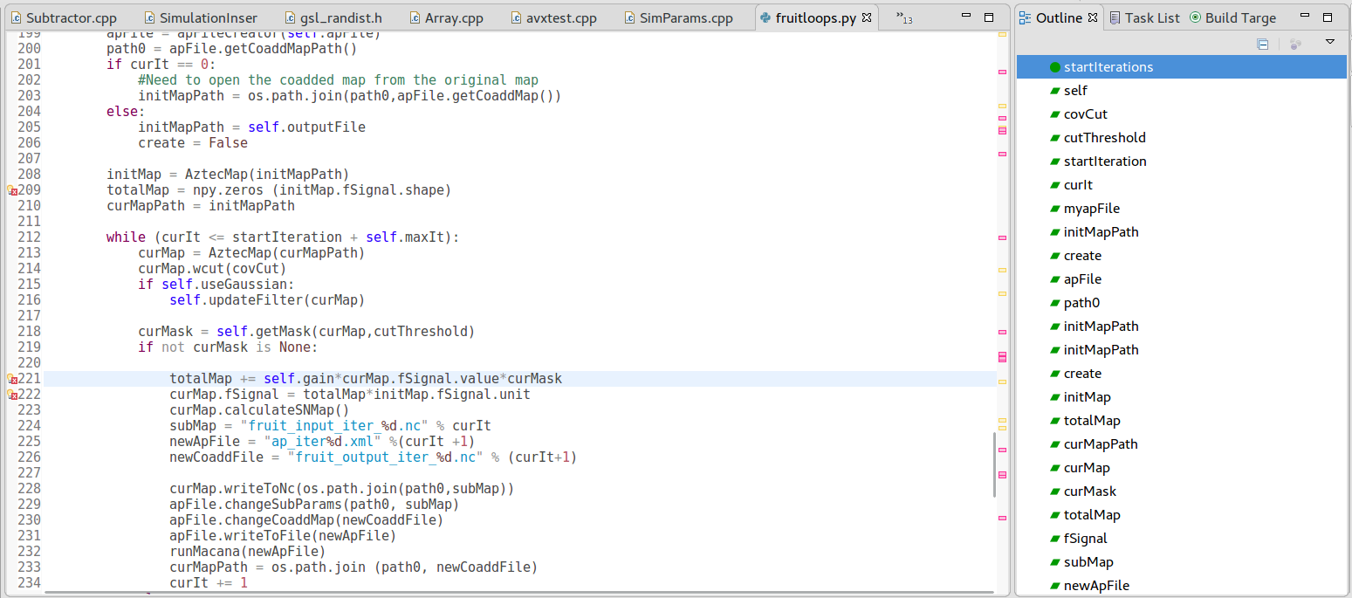
Fases de la resolución de problemas
Definición del problema:
2. Definición del algoritmo:
3. Selección del Lenguaje:
4.Codificación, verificación y documentación
Notes:
Definición del problema:
¿Con qué información/datos cuento? (Datos de Entrada)
¿Qué resultados espero? (Datos de Salida)
2. Definición del algoritmo:
¿Qué herramientas matemáticas necesito aplicar y en qué orden?
¿Cómo reporto la precisión de mi método?
3. Selección del Lenguaje:
¿Necesito procesamiento de grandes volúmenes de información?
¿Necesito interactuar para tomar decisiones

Slide 6
Fases de la resolución de problemas
Describir el algoritmo para preparar una taza de cafe
Notes:
Definición del problema:
¿Con qué información/datos cuento? (Datos de Entrada)
¿Qué resultados espero? (Datos de Salida)
2. Definición del algoritmo:
¿Qué herramientas matemáticas necesito aplicar y en qué orden?
¿Cómo reporto la precisión de mi método?
3. Selección del Lenguaje:
¿Necesito procesamiento de grandes volúmenes de información?
¿Necesito interactuar para tomar decisiones

Slide 7
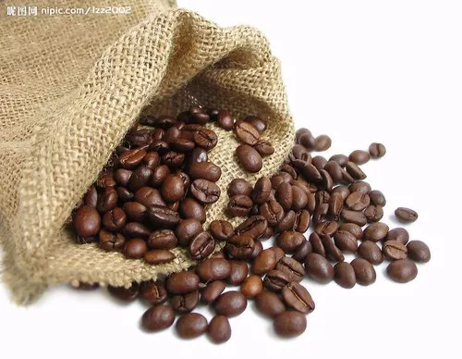
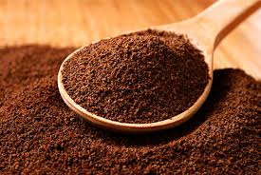
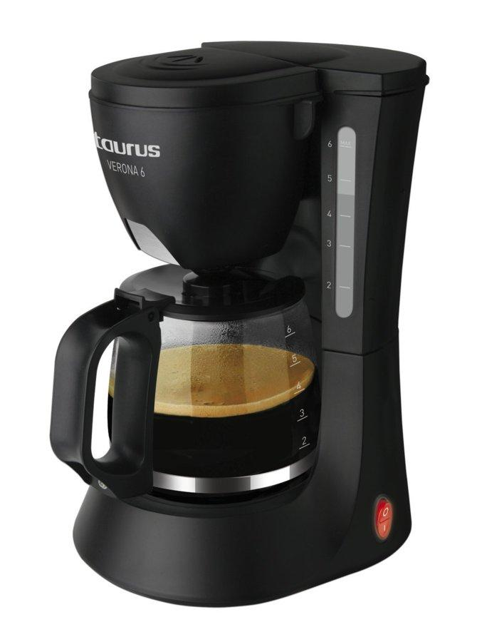
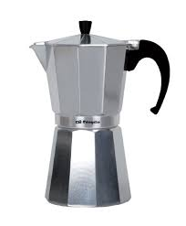
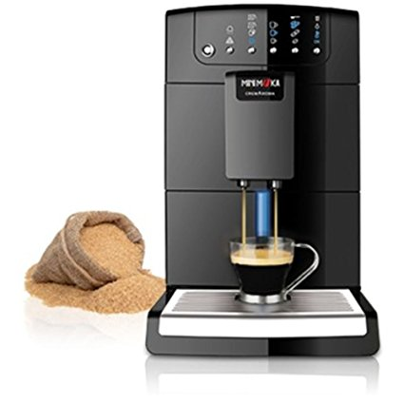

Fases de la resolución de problemas
Definición del problema:
2. Definición del algoritmo:
3. Selección del Lenguaje:
¿Molido?
No
Esperar
Moler Café
¡¡Servir Café!!
No
Sí
Sí
¿Ha pasado toda el agua por el café?
Colocar agua en Cafetera
Colocar Café en Cafetera
Encender Cafetera
Notes:
Definición del problema:
¿Con qué información/datos cuento? (Datos de Entrada)
¿Qué resultados espero? (Datos de Salida)
2. Definición del algoritmo:
¿Qué herramientas matemáticas necesito aplicar y en qué orden?
¿Cómo reporto la precisión de mi método?
3. Selección del Lenguaje:
¿Necesito procesamiento de grandes volúmenes de información?
¿Necesito interactuar para tomar decisiones

Slide 8
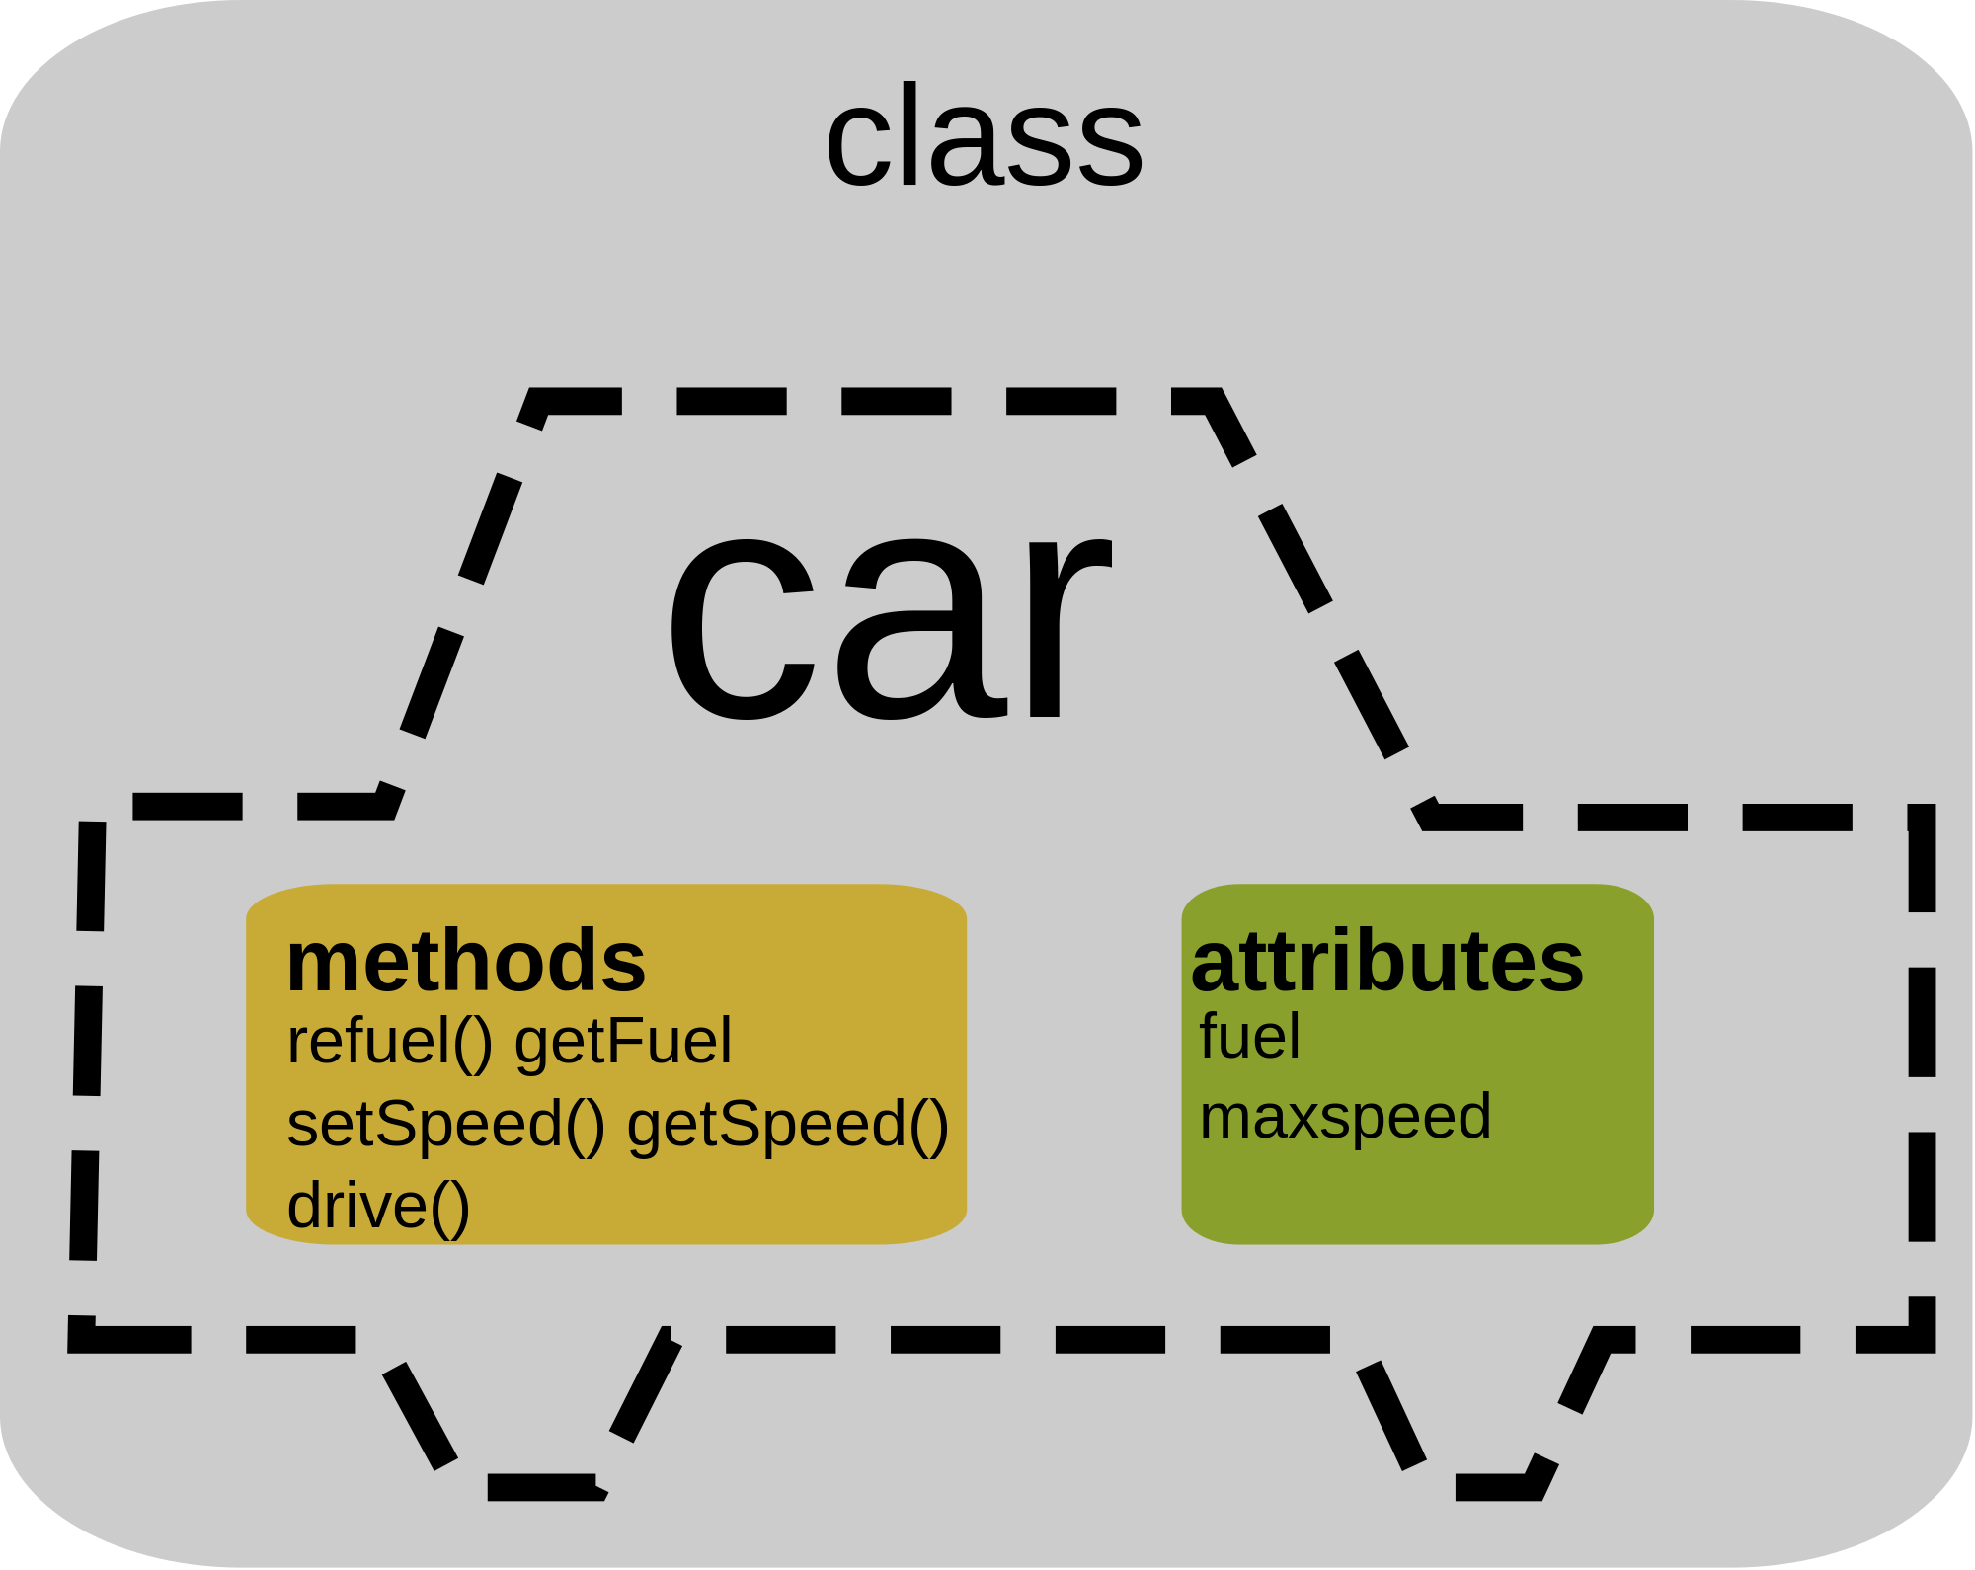
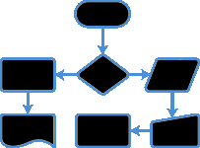






Paradigmas de la Programación
Programación Estructurada
Es imperativa (instrucciones).
Contiene estructuras de control (condicionales, ciclos).
Organiza la información estructuras (variables, arreglos, pilas, listas….).
Programación Orientada a Objetos
Unifica las estructuras de datos y de control en un solo ente denominado el objeto.
El objeto tiene propiedades y acciones (métodos)
Programación Declarativa
Utiliza proposiciones lógicas y funciones para describir el problema.
Se utiliza inferencia para calcular el resultado

Slide 9
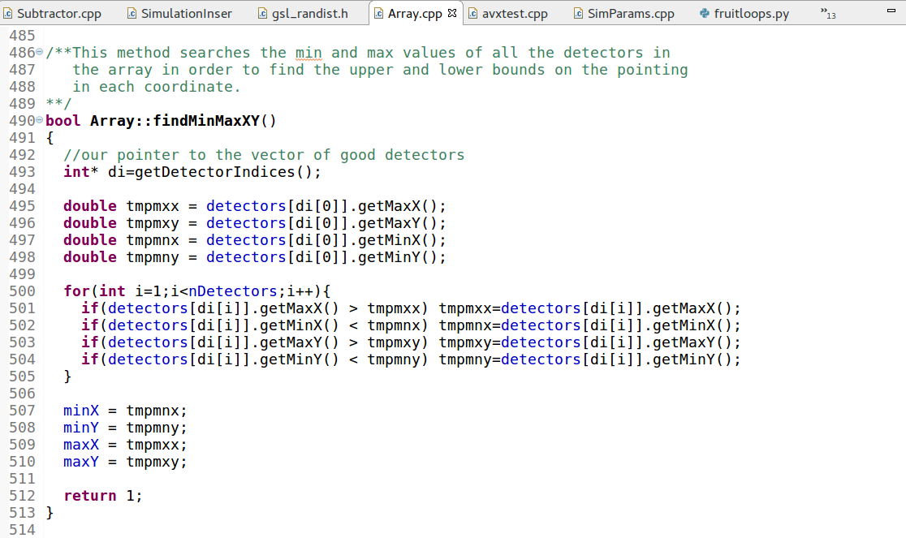
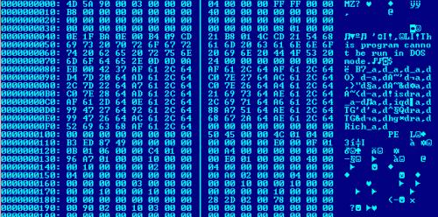
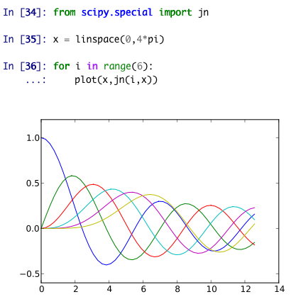
Tipos de Lenguajes Programación
Ventajas: Lenguajes potentes y rápidos para cálculos complejos
Compilador
Desventajas: Es más difícil desarrollar en ellos.
Intérprete
Ventajas: Fáciles de desarrollar, multiplataforma

Slide 10
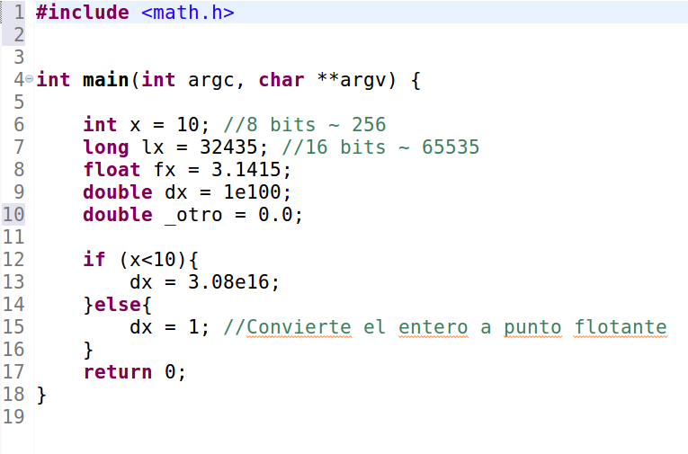
Elementos de un Lenguaje de Programación
Variables
Tipo de datos (lógico, numérico, compuestos)
Identificador , ámbito
Tamaño (escalar, vector, matriz…..)
Valores máximos y mínimos, precisión
Sentencias de Control
Operación
Condicionales (If… then… else)
Iterativas (do… repeat, while, for)
Operadores
Aritméticos
Lógicos
Funciones y Librerías
Comentarios
Documentación
Palabras Reservadas
Notes:
Documentación Dyoxigen
http://localhost:8888/notebooks/Ejercicio%20Variables.ipynb

Slide 11
Variables
7 | 6 | 5 | 4 | 3 | 2 | 1 | 0
0 | 1 | 1 | 1 | 1 | 1 | 1 | 1
1 | 0 | 0 | 0 | 0 | 0 | 0 | 0
Representación binaria de un entero de 8 bits
= 127 (2⁷-1)
= 128 (2⁸)
0 ≤ r ≤ 2^{n}-1
Representación binaria de un entero con signo de 8 bits con complemento a 2
Signo | 6 | 5 | 4 | 3 | 2 | 1 | 0
0 | 1 | 1 | 1 | 1 | 1 | 1 | 1
1 | 0 | 0 | 0 | 0 | 0 | 0 | 0
= 127 (2⁷-1)
= -128
-2^{n-1} ≤ r ≤ 2^{n-1}-1

Slide 12

Representación de Punto Flotante
Se define en el estándar IEEE 745:
Precisión | S | EXPONENTE (E) | MANTISA (M)
Simple | 1 bit | 8 bits | 23 bits
Doble | 1 bit | 11 bits |  |  | 52 bits
El estándar incluye valores especiales:
 | Descripción
NaN | Not a Number | Operación fuera del dominio de la función
Inf | Infinito | Desbordamiento del exponente

Slide 13
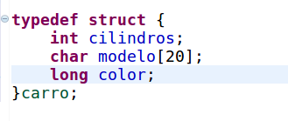
Arreglos y Datos Compuestos
Arreglo: Agrupación de varios valores de un mismo tipo de datos, identificado por una solo nombre de variable y uno o más índices.
Datos Compuestos: Agrupación de varias variables de uno o más tipos de datos, identificados por un solo nombre de variable.
fibo
índice | 0 | 1 | 2 | 3 | 4 | 5 | 6 | 7
valor | 1 | 1 | 2 | 3 | 5 | 8 | 13 | 21
fibo[0] contiene 1
fibo[7] contiene 21
carro.cilindros = 4;
carro.modelo = “BMW”;

Slide 14
Operadores
Aritméticos:
suma (+), resta(-), multiplicación(*), división (/), módulo
Comparación:
igual, diferente, mayor que, menor que, mayor igual, menor igual
Lógicos:
and, or, not
Nivel Bit:
and, or, not, xor, desplazamiento (<<,>>)
Asociación:
( )
Específicos del lenguaje:
Referencia ([ ],->, . , *)
Terniario ? :
Trivia:
¿Cuál es el resultado de la siguiente operación?
3+5x2-10/3=?
2
9.777
10
d) Ninguna de las anteriores
e) NaN
f) Inf

Slide 15
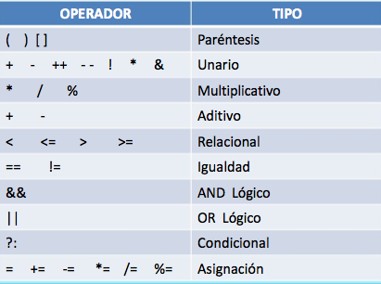
Precedencia de Operadores y Literales
Literal | Tipo
20 | Entero, decimal
0625 | Entero, octal
1000110b | Entero, binario
0x26 | Entero, decimal
20L | Entero (16 bits)
3.1415 | Flotante simple
1e46 | Flotante simple
3.1415L | Flotante doble
3+5x2-10/3 = 3+10-3
= 10
3+5x2-10/3.= 3+10-3.333
= 9.7777
Operandos Enteros
Resultado Entero
Un operando es flotante
Resultado Flotante

Slide 16
Estructuras de Control
Condicionales
Iteraciones (Ciclos)
If … then
While
?
Sí
?
Sí
No
No
Repeat...until
If … then...else
No
?
Sí
?
No
Sí

Slide 17
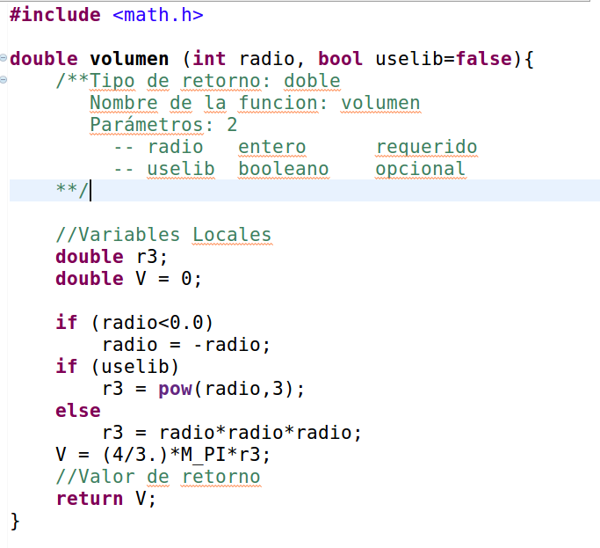
Funciones y Librerías
Función: Sección de código que realiza una tarea específica y puede o no entregar un resultado al terminar (valor de retorno).
Función Recursiva: Una función que se llama a sí misma para realizar un cálculo.
Librería: Conjunto de variables y funciones que realizan una o varias tareas específicas y que pueden ser utilizadas en otros programas.
Notes:
Ir a ejemplo de recursividad.

Slide 18


Ejemplos: Recursividad
El factorial de un número entero positivo se define como:
Importante: Debe de existir una condición de terminación:

Slide 19
Trivia
Las operaciones básicas de cualquier lenguaje de programación incluyen sumas, resta, multiplicación y división.
¿Cómo implementamos funciones trigonométricas o logarítmicas con sólo operaciones básicas?

Slide 20

Trivia
Las operaciones básicas de cualquier lenguaje de programación incluyen sumas, resta, multiplicación y división.
¿Cómo implementamos funciones trigonométricas o logarítmicas con sólo operaciones básicas?
Respuesta: Con las series de Taylor!!!!!!!!

Slide 21
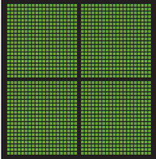

Cómputo Moderno: Multi-Core vs GPU
OpenMP, Unix fork/thread, IntelTBB
GPU
Memoria Compartida
RAM
~100 núcleos
1TB memoria
RAM
Core 1
~1000 núcleos 32GB memoria
Core 2
CUDA, AGS, OpenAcc
Core 3
GPU
Core 4
RAM
Core N
1 -10 TFlops (10¹²-10¹³ operaciones/s)
10-100 TFlops (10¹³-10¹⁴: operaciones/s)

Slide 22
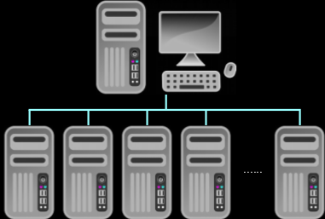
Cómputo Moderno: Clusters
Maestro
MPI
(Message Passing Interface)
400 PFlops (~10¹⁷ operaciones/s)
Nodos de Cálculo
Infiniband 56-100Gbps
100TB-10 PB

Slide 23
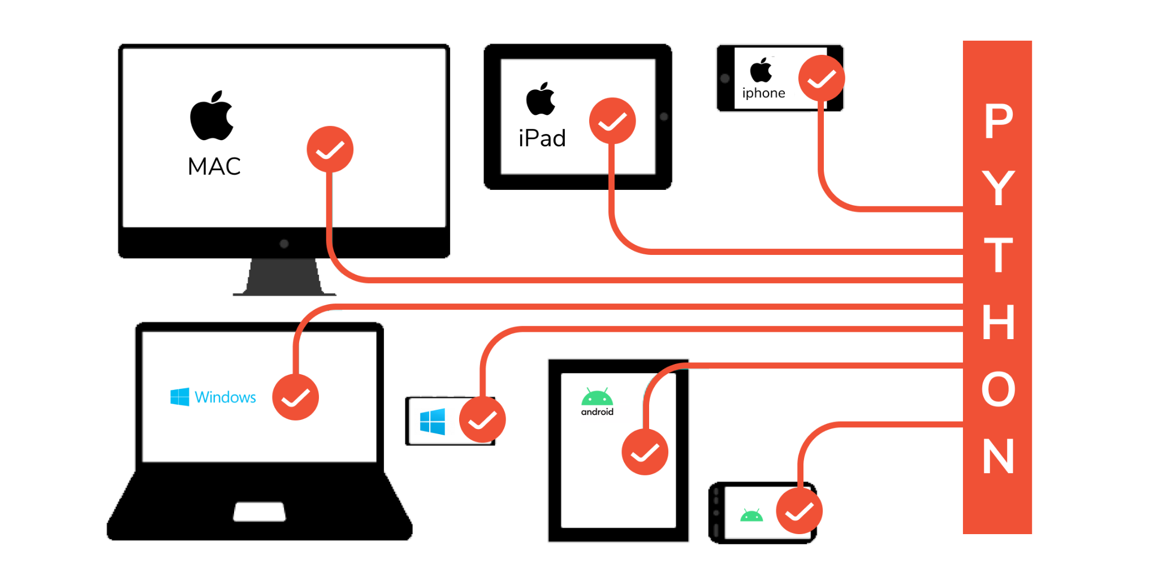



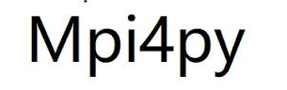

¿Por qué usar python?

Slide 24
Contenido del Curso
Elementos básicos de python.
Elementos avanzados.
Numpy, scipy y matplotlib.
Introducción a astropy.
Breviario de métodos numéricos:
  Interpolación
  Integración
  Ajuste de parámetros
  Transformada de Fourier

Slide 25
Instalación de Python
Linux
Ubuntu
sudo apt-get install ipython3 python3-numpy python3-scipy python3-matplotlib jupyter-notebook python3-astropy python3-pip python3-ipykernel
Fedora
sudo yum install python3-numpy python3-scipy python3-matplotlib python-matplotlib-gtk python3-pyephem python3-ipython python3-pip

Slide 26
Instalación de Python
MacOS
Ports
Instalar ports y actualizar
Emplear pip para instalar los paquetes
pip37 search <paquete>
pip37 install <paquete> --user
MacOs y Windows
Anaconda
Descargar (https://www.anaconda.com/products/individual)

Slide 27
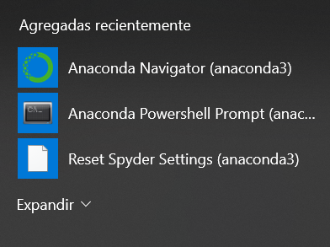
Administrador de paquetes
Terminal

